Slide 1
찬양

Slide 2
예배드려요
예쁜 마음 담아서 정성으로 드려요
귀 쫑긋 세우고
말씀 듣고 쑥쑥 ↑↑

Slide 3
예쁜 두 눈 꼭 감고 기도하며 아멘
사랑하는 아버지 우리 하나님
날마다 잊지 않고 기억할래요

Slide 4
암송말씀
너희는 세상의 빛이라
산 위에 있는 동네가
숨겨지지 못할 것이요
마태복음 5장 14절 말씀

Slide 5
안녕 친구야
안녕! 친구야 정말 반가워
안녕! 친구야 보고 싶었어
하나님 사랑 꼭 꼭 꼭 꼭 담아서
너를 너를 너를 사랑해

Slide 6
마음을 청소해요
싹싹싹싹 마음을 닦아요
더러운 마음을 닦아요
반짝반짝 깨끗해진대요
마음이 깨끗해진대요

Slide 7
우리가 고백할 때
마음을 청소할 때
하나님 나의 죄를 용서해준대요

Slide 8
천국에 들어가는 길은
천국에 들어가는 길은 예수님뿐 이지요
황금집으로 가는 길도 예수님뿐 이지요

Slide 9
다른 길은 다른 길은 다른 길은 없어요
천국에 들어가는 길은 예수님뿐 이지요

Slide 10
십계명
제 일은 하나님 앞에 다른 신을 두지 말라
제 이는 우상 앞에 절하지 말라
제 삼은 하나님을 욕되게 하지말라
제 사는 주일을 거룩하게 지키라

Slide 11
제 오는 엄마 아빠를 착하게 도와주라
제 육은 누구든지 미워하지 말라
제 칠은 마음으로 간음하지 말라
제 팔은 친구 물건을 욕심내지 말라

Slide 12
제 구는 어디서나 거짓말 하지말라
제 십은 친구 물건을 욕심내지 말라
첫째는 마음 다해 하나님 사랑하고
둘 째는 네 이웃을 네몸같이 사랑하라

Slide 13
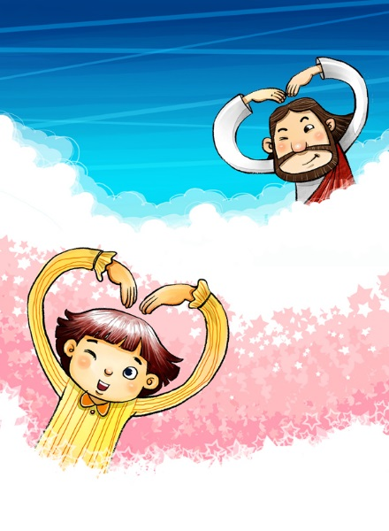
성령님이
내 마음에 콩콩
성령님이
내 마음에 쿵쿵
예쁜 마음 활짝
문을 열어요

Slide 14
성령님이
내 마음에 콩콩
성령님이
내 마음에 쿵쿵
나의 맘에 오셔서
나와 함께 하시죠

Slide 15
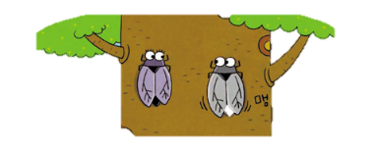
순종하며 살아요
윙윙윙 벌 들은 신나게 꿀 먹고 맴맴맴 매미들은 힘차게 노래하네

Slide 16
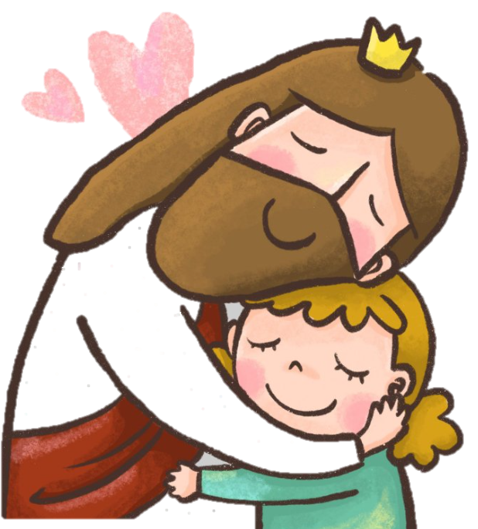
현대교회 어린이 주님 말씀 배우고
아멘 아멘 순종하며 순종하며 살아요

Slide 17
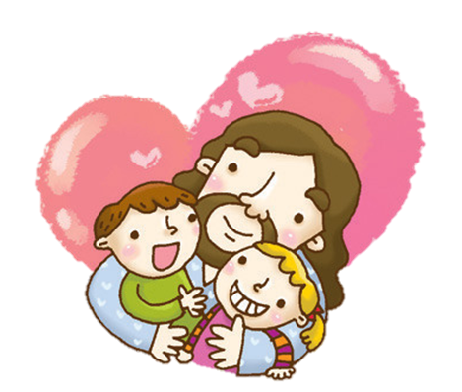
하나님이 찾으시는 한 사람
하나님이 찾으시는 한 사람 내가 되고 싶어요
온 맘으로 예배하는 한 사람 내가 되고 싶어요
하나님 가르쳐 주세요
그 사랑이 얼마나 높고 깊고 큰지

Slide 18
하나님이 찾으시는 한 사람 내가 되고 싶어요
하나님께 예배 드릴 때에 나를 만나 주세요

Slide 19
예배

Slide 22
사도신경
전능하사 천지를 만드신
하나님 아버지를 내가 믿사오며,
그 외아들 우리 주
예수 그리스도를 믿사오니,

Slide 23
사도신경
이는 성령으로 잉태하사
동정녀 마리아에게 나시고,
본디오 빌라도에게 고난을 받으사,
십자가에 못박혀 죽으시고,
장사한 지 사흘 만에 죽은 자
가운데서 다시 살아나시며,

Slide 24
사도신경
하늘에 오르사,
전능하신 하나님 우편에 앉아
계시다가, 저리로서 산 자와
죽은 자를 심판하러 오시리라.

Slide 25
사도신경
성령을 믿사오며, 거룩한 공회와,
성도가 서로 교통하는 것과,
죄를 사하여 주시는 것과,
몸이 다시 사는 것과,
영원히 사는 것을 믿사옵나이다.
아멘

Slide 26
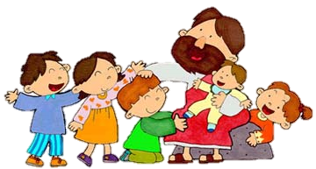
손 손 손 예쁜 손은 어떤 어떤 손일까?
손 손 손 예쁜 손은 어떤 어떤 손일까? 하나님께 두 손모아 기도하는 손 친구에게 맛있는것 나눠주는 손

Slide 27
입 입 입 예쁜 입은 어떤 어떤 입일까? 입 입 입 예쁜 입은 어떤 어떤 입일까? 하나님께 기쁘게 찬양하는 입 울고있는 친구를 달래주는 입

Slide 28
발 발 발 예쁜 발은 어떤 어떤 발일까? 발 발 발 예쁜 발은 어떤 어떤 발일까? 하나님께 예배하러 교회가는 발 믿음 없는 친구를 전도하는 발

Slide 29
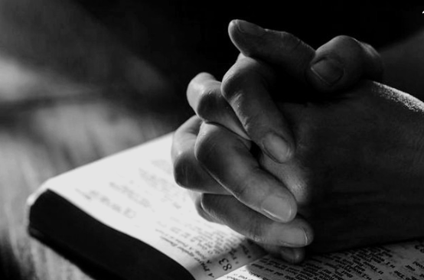
대표기도

Slide 30
말씀속으로
좋아 좋아 좋아 좋아 하나님 말씀
신나 신나 신나 신나 말씀 듣는 것
하나님 말씀 들려주세요
말씀 속으로 슝~! 말씀 속으로 슝~~!

Slide 31
말씀

Slide 32
헌금 시간

Slide 33
동전 하나 동전 둘
칠일 동안 모아서
하나님께 드려요
기쁨으로 드려요

Slide 34
먹고 싶고 갖고 싶은
욕심도 있지만
예쁜 마음 정성모아
하나님께 드려요

Slide 35
헌금 기도

Slide 36
광고

Slide 37
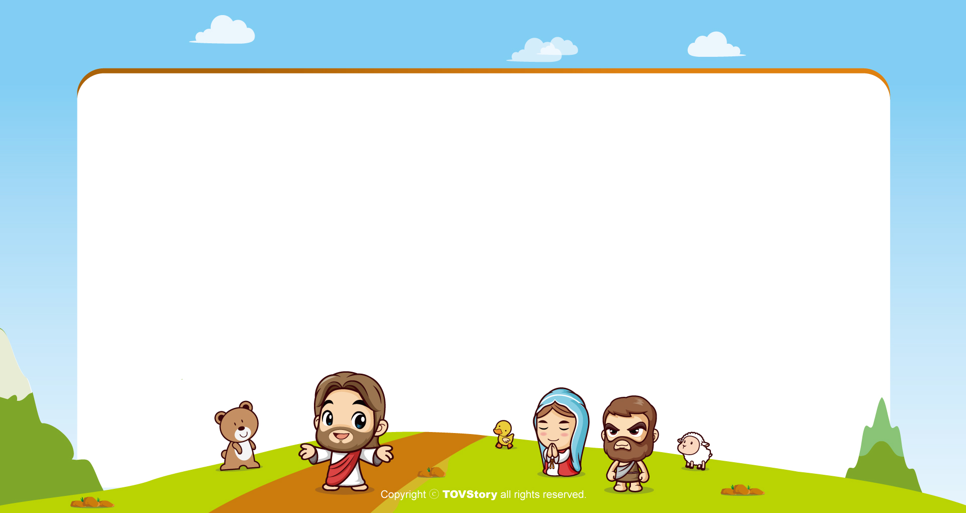
주기도문
하늘에 계신 우리 아버지여,
이름이 거룩히 여김을 받으시오며,
나라가 임하시오며,
뜻이 하늘에서 이루어진 것같이
땅에서도 이루어 지이다.

Slide 38
주기도문
오늘 우리에게 일용할 양식을 주시옵고,
우리가 우리에게 죄 지은 자를
사하여 준 것같이
우리 죄를 사하여 주시옵고,

Slide 39
주기도문
우리를 시험에 들게 하지 마시옵고,
다만 악에서 구하시옵소서.
나라와 권세와 영광이 아버지께
영원히 있사옵나이다.
아멘.

Slide 40
감사합니다.

